Slide 1
Сайт, направленный на помощь старшему поколению в освоении онлайн-сервисов
Авторы: Фаизов Матвей Григорьевич, Лебедев Михаил Дмитриевич, Шабанов Ахмед Мурадович
Руководитель: Гришина Арина Александровна
10 класс, ГБОУ Инженерная школа № 1581

Slide 2
Оглавление
Актуальность
Цель и задачи работы
Ход работы
Структура сайта
Результаты
Планы на будущее

Slide 3
Актуальность проекта
В настоящее время современные технологии и онлайн сервисы вызывают трудности и у старшего поколения и к сожалению не у всех есть близкие, способные помочь с этой трудностью

Slide 4
Цель и задачи работы
Нашей главной целью является разработать сайт с понятным и приятным интерфейсом, преподнести пользователям понятную теорию и интересные практические задания.
Нашими главными задачами в реализации проекта:|
Создание общей концепции сайта
Придумать простой и приятный дизайн
Собрать материал для создания теоретической части
Придумать интересные и простые тесты для закрепления изученного
Написать полностью функционирующий сайт

Slide 5
Ход работы
В ходе выполнения проекта было использовано множество технологий:
Python
HTML
DJANGO
FIGMA
CSS
FLEXBOX

Slide 6
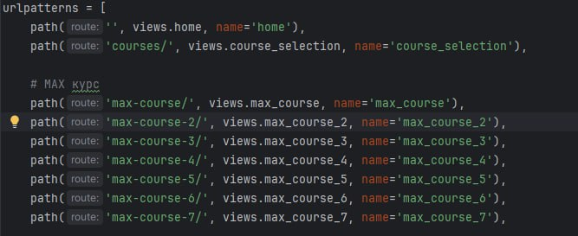
Ход работы

Slide 7
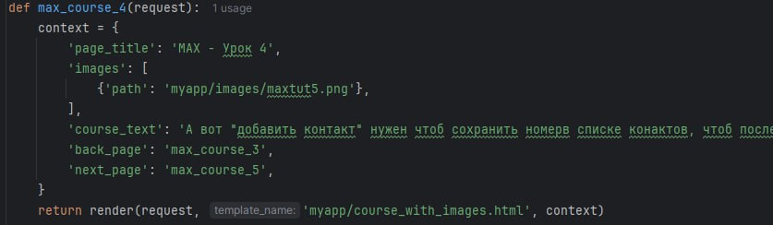
Ход работы

Slide 8
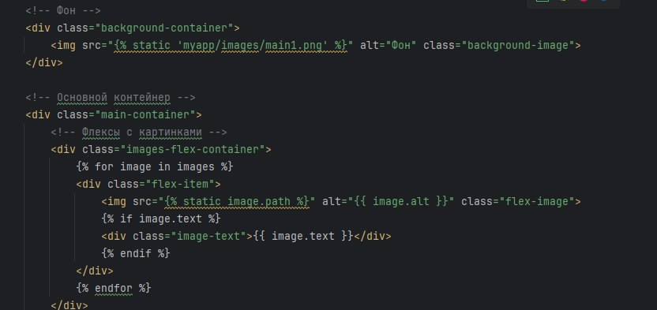
Ход работы

Slide 9
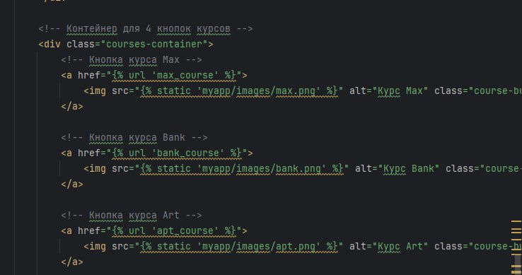
Ход работы

Slide 10
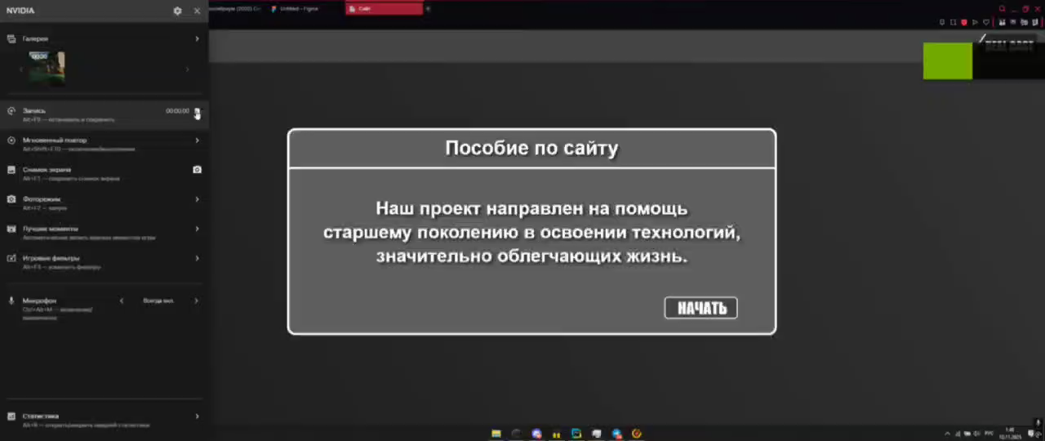
Видео пример работы сайта

Slide 11
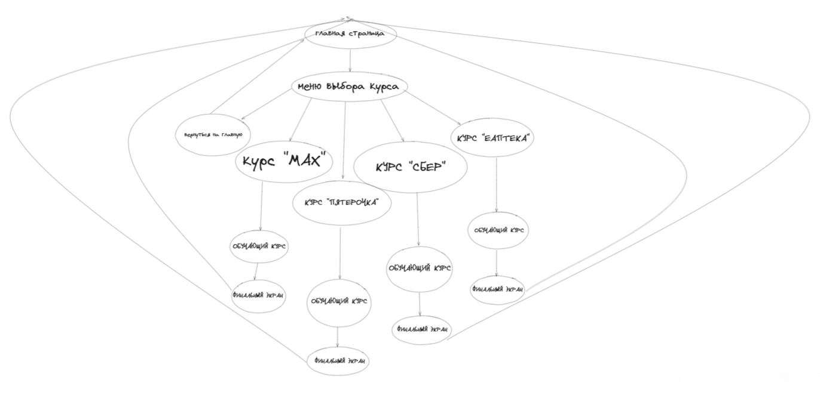
Структура сайта

Slide 12
Результат
Таким образом был разработан функционирующий сайт, обучающий пользоваться современными онлайн сервисами

Slide 13
Наши планы на будущее сайта
В будущем планируется обновление уже существующих курсов и добавление новых

Slide 14
КОНЕЦ
СПАСИБО ЗА ВНИМАНИЕ!

